Slide 1
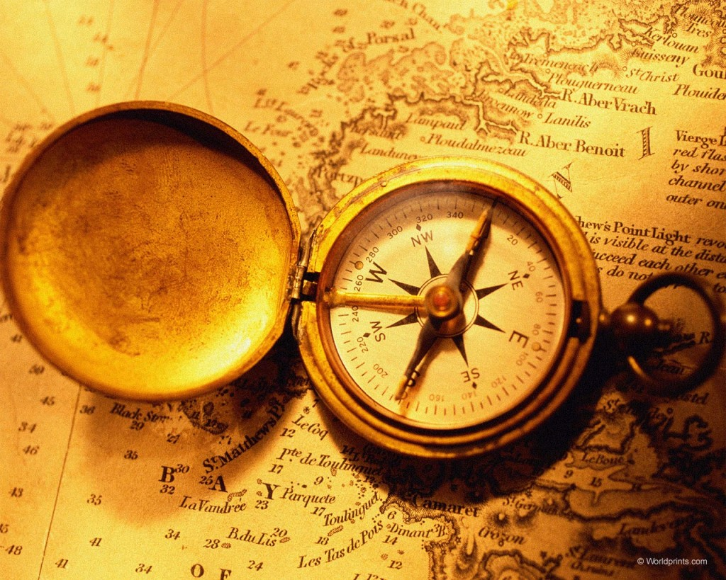
Ориентирование в жизни человека
Репка Валентина Романовна
Школа № 77 10А класс

Slide 2
Ориентирование- это определение своего местоположения относительно элементов окружающего пространства.
Ориентирование на местности играет огромную роль в жизни человека. Без знаний ориентирования человек может погибнуть, потеряв направление выхода из леса или с моря.
Только имея при себе достаточный запас знаний о ориентировании на местности можно без особых опасений отправляться в такие места, где очень легко заблудиться.

Slide 3
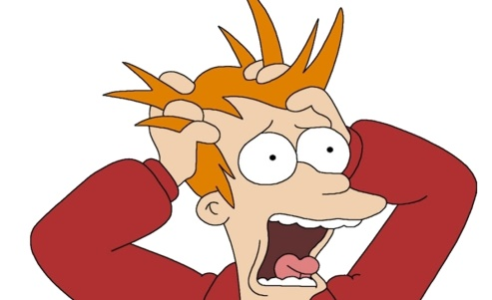
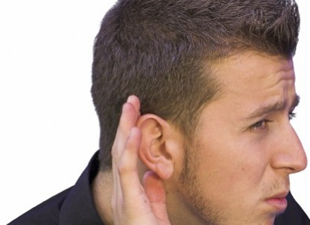
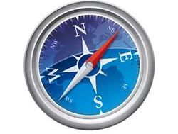
Как сориентироваться, если заблудился в лесу.
Не в коем случае нельзя давать себе паниковать. Трезвость мыслей должна особенно преобладать в чрезвычайных ситуациях, таких как эта. Паника только усугубляет положение человека, заблудившегося в лесу.
В первую очередь надо прислушаться к звукам, возможно неподалеку течет река или проезжает поезд, которые рано или поздно выведут к цивилизации.
Существует множество способов определить сторону света(по солнцу, деревьям, муравейникам и т.д.), самый простой из них- компас. Определив сторону света можно без особого труда ориентироваться в лесу.

Slide 4
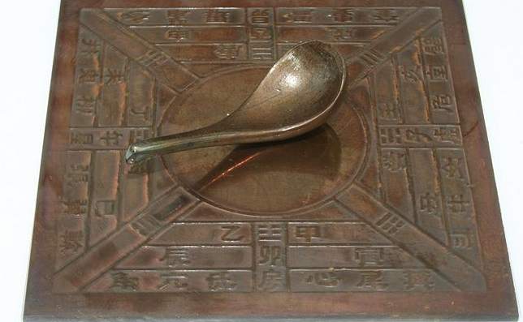
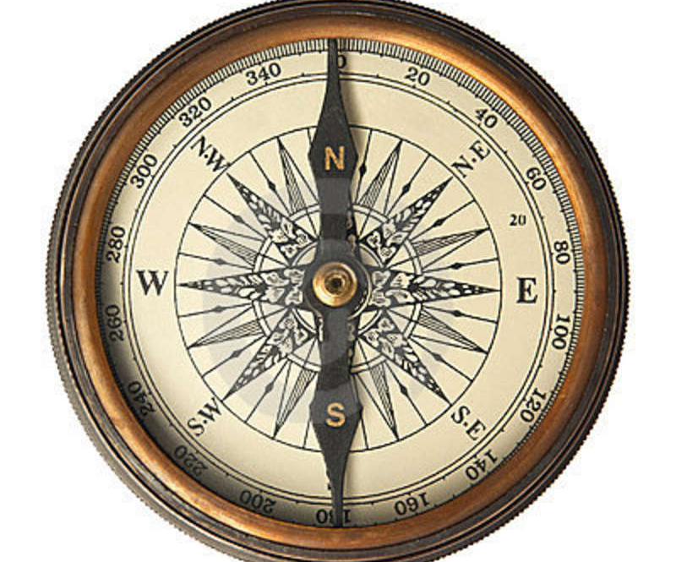
В древности люди определяли своё местоположение ориентируясь по звездам и солнцу.
Во времена ещё до нашей эры было очень много землепроходцев и мореплавателей, которые обследовали моря и океаны только у побережья, потому что боялись не найти обратный путь. Изобретённый в Китае примерно 2тыс. лет назад компас помог путешественникам освоить новые земли и шире обследовать просторы земных вод.
Первый Китайский компас
Современный компас

Slide 5
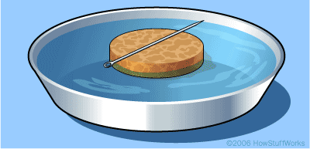
Все знаю как пользоваться компасом,
а как самому сделать его известно не каждому.
Понадобится: блюдце(или любая другая не металлическая посуда), магнит, игла, кусочек поролона(или другого не тонущего материала) и вода.
Намагничиваем иглу с той стороны, которая будет указывать на север, приложив ее одним концом к магниту.
Наливаем в блюдце воды.
Кладем иглу на кусочек поролона.
Помещаем поролон с иглой в блюдце.
Компас готов!

Slide 6
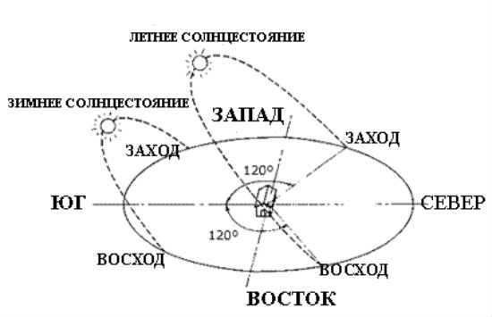
Выяснить, где север, а где юг, можно и без компаса, если знать, как ориентироваться на местности по солнцу.
Еще до появления компаса, люди поняли, что солнце восходит и заходит в определенных точках. Чем человечество пользуется до сих пор.
Многие люди ошибочно предполагают, что восходит солнце на востоке, а заходи на западе. Так происходит только в исключительных случаях(21 марта и 23 сентября). А на самом деле восход происходит на северо-востоке, а заход на северо-западе. Таким образом: если в полдень встать спиной к солнцу, можно быть уверенным, что смотришь в сторону севера.

Slide 7
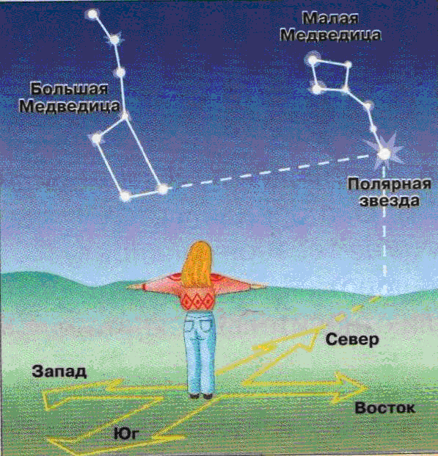
В ночное время суток в ясную погоду найти север тоже не составит труда.
Звезды многие столетия помогали морякам, землепроходцем и простым обывателям найти путь домой.
Найти север по звёздам достаточно просто. Нужно только найти полярную звезду, которая находиться в созвездии «малая медведица» на самом конце «ковша».
Полярная звезда всегда указывает на север. А значит, если тебе нужно идти в направлении этой части света, можно смело направляться навстречу полярной звезде.

Slide 8
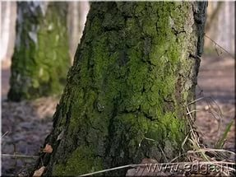
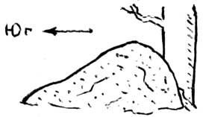
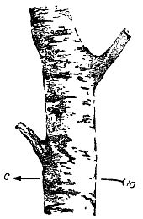
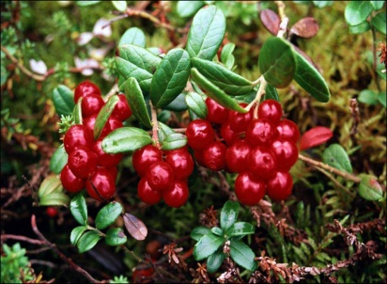
Мхи и лишайники покрывают дерево с северной стороны
Муравейники располагаются к югу от деревьев
Существуют еще большое множество природных ориентиров ,которые могут помочь человеку не потеряться в лесу.
Вот некоторые
из них:
В первую очередь ягоды спеют с южной стороны
С южной стороны кора светлее

Slide 9
С зарождением мира на земле, человек не может стоять на месте. Он хочет исследовать, узнавать новое. Но нужно знать, что безопасность играет не последнюю роль.
Человек редко когда может избежать непредвиденных ситуаций. Как сказал Грейс Хоппер «Кораблю безопасней в порту, но он не для этого строился.»
Конец))

